Slide 1

Utbildningstillfälle
För dig som är enhetschef i kommunen
Socialstyrelsens ska krav- Kvalitetssäkring av verksamheten
WHO: SAVE LIVES - Clean Your Hands - No action today; no cure tomorrow - YouTube

Slide 2
Dagens innehåll
Föreskrift HSLF-FS 2022:44
Vårdhygieniskt arbete
Enhetschefens roll
Vårdhygiens roll
Paus
Hygienombudens roll
Diskussionsfilm
BHK mätningar, Vårdhygienisk egenkontroll
Vårdhygiens hemsida. Kontaktväg till vårdhygien
Forum önskemål framåt…

Slide 3
Föreskrift HSLF-FS 2022:44
Rutiner:
− hur smitta ska förebyggas i verksamheten
− hur smittspridning ska förhindras i verksamheten.
− vem som ansvarar för att olika smittförebyggande åtgärder vidtas i
verksamheten.
− hur verksamheten kan samverka med hälso- och sjukvården.
− hur de smittförebyggande åtgärderna ska följas upp.
− hur personalen i verksamheten ska informeras om rutinerna.
Riskanalys: vilka risker för smitta och smittspridning som finns i verksamheten och vilka åtgärder som behöver vidtas för att förhindra smitta och smittspridning i verksamheten.
Utbildning: erbjuda personalen som genomför insatserna utbildning i att
1. förebygga och förhindra smitta och smittspridning i verksamheten.
2. basala hygien rutiner.
Notes:
- Den 14 juni-22 beslutade Socialstyrelsen om nya föreskrifter och allmänna råd om att förebygga och förhindra smittspridning inom hemtjänsten, på äldreboenden och på LSS-boenden.
-Socialstyrelsen har beslutat om särskilda krav på hur hemtjänsten, äldreboenden och LSS-boenden ska arbeta för att förebygga smittor,
- Reglerna har bland annat tagits fram utifrån lärdomar från pandemin, men syftar till att förebygga alla typer av smittspridning. Att skydda riskgrupper från utbrott av smittsamma sjukdomar och vårdrelaterade infektioner är alltid viktigt. Vanligt förekommande sjukdomar, som exempelvis influensa och vinterkräksjuka, vårdrelaterade infektioner (tex. UVI, lunginflammation, sårinfektion) multiresistenta bakterier. De orsakar lidande och i värsta fall dödsfall bland personer som har äldreomsorg eller insatser enligt LSS.
Hur vårdtagaren och närstående kan få information om verksamhetens arbete för att förebygga och förhindra smitta och smittspridning
Folkhälsomyndigheten erbjuder en E- utbildning till Enhetschefer utifrån att den här föreskriften tillkommit. Vi tar upp information som kompletterar den utbildningen men även att det blir en del upprepningar.

Slide 4

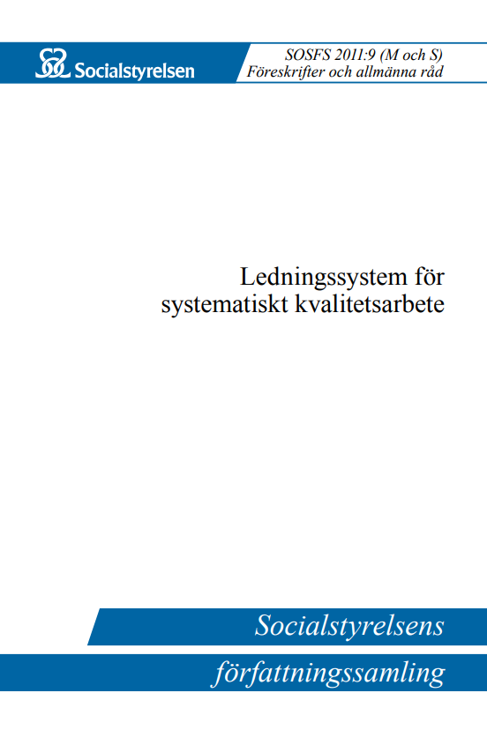
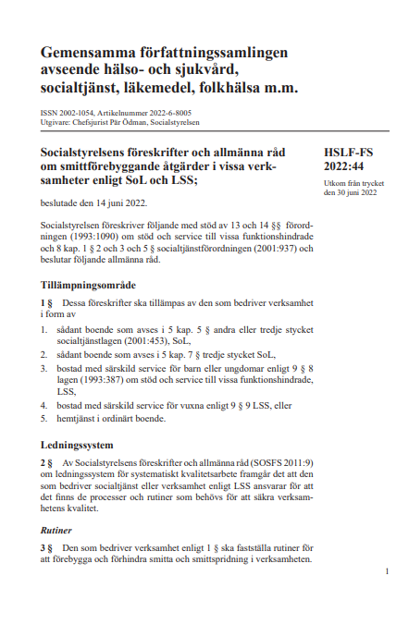
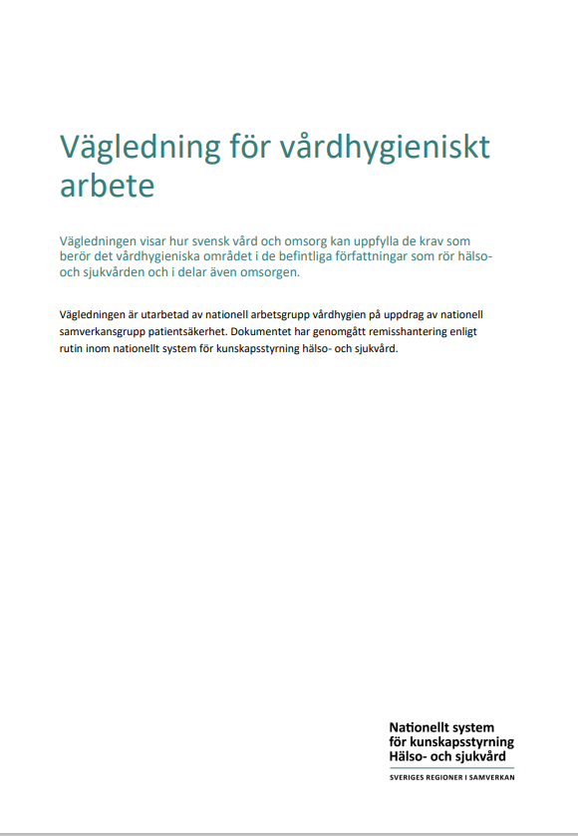
Notes:
Information om varför vi står här och pratar:
Vårdhygien och alla 14 kommuner ingick ett samverkansavtal den 1 Maj-22, Socialstyrelsen såg under pandemin att kommunerna inte följde "Ledningsystem för systematiskt kvalitetsarbete" och har pga. det kommit ut med en kompletterande föreskrift HSLF-FS 2022:44 som from. Nov-22 ett SKA krav något som ska utföras i kommunal verksamhet.
Det finns även vägledningar att följa som Vägledning för vårdhygieniskt arbete och Vårdrelaterade infektioner vilka är lämpliga dokument att arbeta från. Då fixar man allt det andra.
Det ingår även gällande föreskrifter och författningar i vägledningarna.
Förutom det har MAS i alla kommuner kommit in med önskemål om vad man önskar få för stöttning i alla olika kommunala verksamheter där Uppstart av hygienombud och egenkontroller, Utbildning av alla kategorier av vårdpersonal samt enhetschefer i basala hygienrutiner och klädregler samt smitta smittspridning.
Kompletterande föreskriften (HSLF-FS 2022:44) är ett Ska krav
Vårdhygien inom omsorg:
Samma rutiner ska gälla, oavsett vilken verksamhet som utför ett vård- eller omsorgsmoment såsom en vårdcentral eller ett särskilt boende för äldre. Många vård- och omsorgstagare har kontakt med flera olika vårdformer, och det kan finnas risk för spridning av exempelvis antibiotikaresistenta bakterier mellan olika vårdenheter och i alla miljöer där vård och omsorg bedrivs. Det innebär att arbetet med att förebygga vårdrelaterade infektioner är lika angeläget inom omsorgen som inom hälso- och sjukvården.

Slide 5
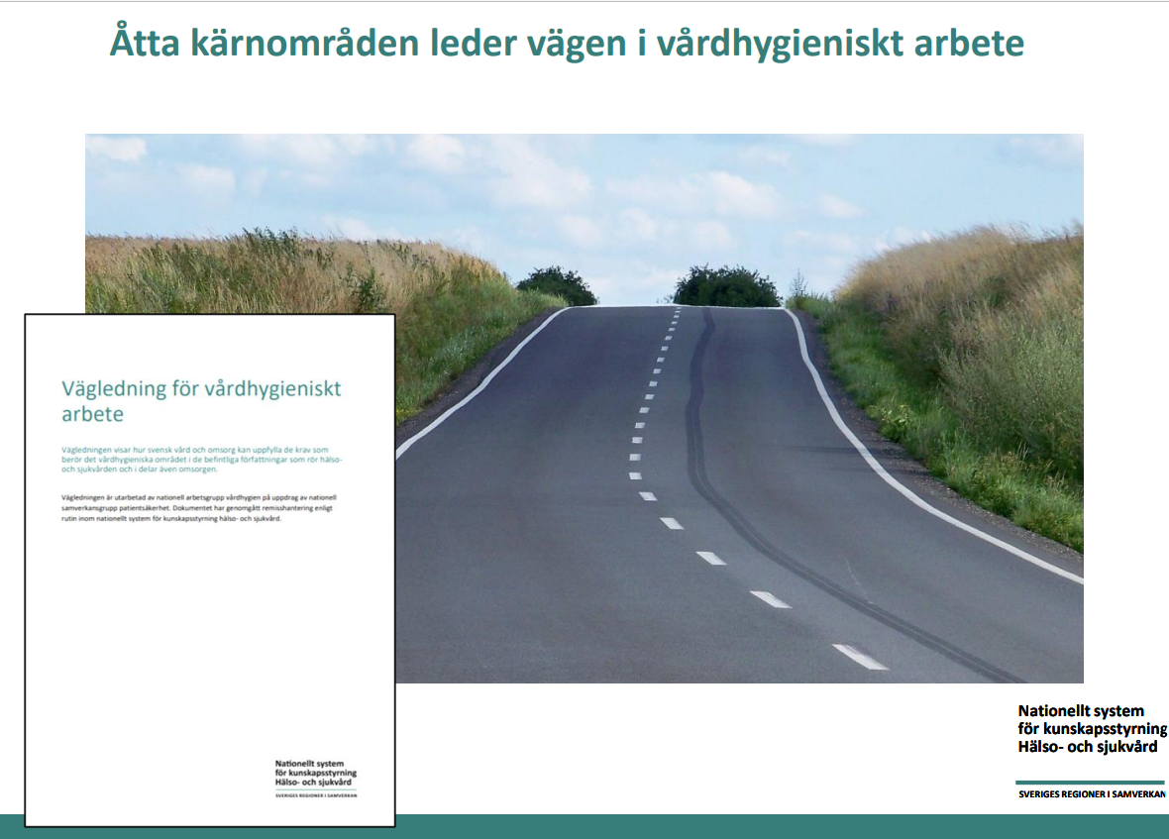
Notes:
Bygger på WHO:s evidensbaserade åtgärder inom det vårdhygieniska området, relevanta författningar, SKR:s identifierade framgångsfaktorer för att förebygga vårdrelaterade infektioner och Socialstyrelsens beskrivning av en god hygienisk standard. Vägledningen beskriver förutsättningar och aktiviteter på de fyra nivåerna makro, meso, mikro och individ inom de åtta områden som WHO har identifierat som nödvändiga för ett framgångsrikt och långsiktigt vårdhygieniskt arbete.
Nivåerna:
• Makronivå: Huvudman, det vill säga den politiska nämnd som styr över hälso- och sjukvård, tandvård och omsorg i regionen eller kommunen och nämndens tillhörande förvaltning.
• Mesonivå: Vårdgivare, samt i vissa delar den som bedriver socialtjänst eller verksamhet enligt LSS Verksamhetschef
• Mikronivå: Medarbetare och chef på enhetsnivå
• Individnivå: Patient, brukare och dess närstående

Slide 6
Vem är ansvarig?
Notes:
§2 i HSLF-FS 2022:44
De som är ytterst ansvariga och som ska möjliggöra att rutiner och kvalitet följs är:
Huvudman, det vill säga den politiska nämnd som styr över hälso- och sjukvård i kommunen och nämndens tillhörande förvaltning. Har det övergripande ansvaret för att en god och säker vård och omsorg ges och säkerställer att kvaliteten följs upp.
Vårdgivaren och den som bedriver socialtjänst eller verksamhet enligt LSS ansvarar för att vården och omsorgen följer de förordningar som är tillämpliga inom det vårdhygieniska området.
Ansvarar för att genomföra och rapportera måluppfyllelse och genomförda aktiviteter.
Vårdgivaren ansvarar för att vårdhygien är integrerat i det systematiska kvalitetsarbetet. Vårdgivaren planerar, leder och kontrollerar verksamheterna så att kraven på en god hygienisk standard uppfylls.
Vårdgivaren ska upprätta en plan för att förebygga vårdrelaterade infektioner och smittspridning med tydliga mål utifrån den regionala eller kommunala handlingsplanen. Vårdgivarens plan ingår i Ledningssystemet för systematiskt kvalitetsarbete (SOSFS 2011:9)
Verksamhetschefen ansvarar för att det finns den personal, de lokaler och den utrustning som behövs för att vård med en god hygienisk standard ges till varje patient och brukare.
Här måste ”man” se till att chefer och medarbetare inte upplever stress av att ha fått ökad kunskap om vårdhygieniska risker och brister, samtidigt som det saknas förutsättningar att verkställa förbättringar på grund av att huvudmannen, vårdgivaren eller verksamhetschefen inte ger dem tillräckliga resurser.
Enhetschef ska se till att anställd vårdpersonal följer de riklinjer och rutiner som finns för att förhindra att smitta och smittspridning
Vårdpersonalen har ett personligt ansvar att följa det riktlinjer och rutiner som finns

Slide 7
Enhetschefens roll utifrån ”Vägledning för vårdhygieniskt arbete”
Ansvarar för att kontinuerligt tillägna sig uppdaterad kunskap om hur de kan förebygga smittspridning och vårdrelaterade infektioner.
Har kännedom om vårdgivarens handlingsplan, inklusive mål och aktiviteter, för att förebygga vårdrelaterade infektioner och smittspridning.
Tillämpar ett proaktivt arbetssätt som identifierar situationer med hög risk för infektion, smitta och smittspridning och anpassar åtgärder och planering för att minimera risker.
Ansvarar för att medarbetarna har tillgång till och tar del av gällande vårdhygieniska rutiner.
Ansvarar för att medarbetarna genomgår den utbildning och träning i vårdhygien som erbjuds inom organisationen
Notes:
Vad är då enhetschefens roll i allt det här?
Vilket stämmer överens med HSLF-FS 2022:44
Enhetschefen blir ”utföraren” ska ha kunskap och förståelse att utföra det som åligger verksamheten.
Det är huvudman och verksamhetsledning som är ytterst ansvariga och ska ge möjlighet att utföra arbetet.

Slide 8
Enhetschefens roll…forts
Ansvarar för att alla medarbetare regelbundet får återkoppling av relevanta resultat från infektionsregistreringen, PPM, och möjlighet att diskutera dessa.
Ansvarar för att det bland medarbetarna finns utsedda funktioner eller personer som är ansvariga för lokaler och medicinteknisk utrustning.
Ansvarar för att arbetssättet för att mäta och utvärdera hygienisk standard är väl förankrat, samt tydligt och lättförståeligt för medarbetare.
Ansvarar för att medarbetare har tid och möjlighet att tillämpa rutiner och åtgärder som förebygger vårdrelaterade infektioner och smittspridning.
Ansvarar för att medarbetare följer vårdgivarens rutiner för smittrening av utrustning, förrådshantering, sanitet, avfallshantering samt textil- och tvätthantering.

Slide 9
Vårdhygien Region Norrbotten ansvarar för att ge kommunerna
Stöd i det förebyggande arbetet och vid upprättande av riktlinjer och hygienrutiner.
Stöd och vid behov utföra vårdhygieniska riskbedömningar på kommunens boenden för uppföljning av kvalité och följsamhet genom exempelvis hygienronder.
Stöd vid utbrott av smittsamma sjukdomar.
Stöd och råd vid misstänkta/konstaterade utbrott av smittsamma sjukdomar.
Rådgivning vid personalinfektioner för att förhindra smittspridning
Stöd inför eller genomförande av utbildning och information i vårdhygieniska frågor till framför allt första linjens chefer, omvårdnadsansvariga sjuksköterskor.
Råd och stöd vid ombyggnation, inredning och utrustning av gemensamma lokaler samt där vård- och omsorgstagare bor.
Tillgång till utbildningsmiljön i Basala hygienrutiner till omvårdnadspersonal anställda i kommunerna.
Notes:
Vårdhygien och länets 14 kommuner har ett samverkansavtal sedan 1 Maj 2022
Just nu jobbar vi aktivt från Vårdhygien med utbildning av hygienombud, planerad fortbildning i form av ”Forum” / E-träffar för hygienombud och EC.

Slide 10
Paus 15 minuter
Smittan syns inte - bryt smittvägar - YouTube

Slide 11
Hygienombudets roll
I team med enhetschefen aktivt arbeta med hygienfrågor på enheten, och systematiskt se över och försöka förbättra vårdhygieniska rutiner
Utföra månatliga observationsmätningar och årliga PPM mätningar gällande följsamhet till basala hygienrutiner och klädregler, alternativt förse slumpmässigt utvald personal med underlag för självskattning. Observatören registrerar resultaten i databasen, matar ut det och rapporterar det till enhetschefen
Delta vid egenkontroller och hygienronder
Väcka intresse och höja motivationen för kvalitetssäkring och förbättringsarbeten på enheten
Fördjupa sina kunskaper genom utbildning och förmedla det till sina kollegor
Känna till kontaktvägarna till Vårdhygien, och veta hur man hittar till Vårdhygiens hemsida, samt förmedla det till sina kollegor
Vara kontaktperson till Vårdhygien
Notes:
Det finns en uppdragsbeskrivning för hygienombud på vårdgivarwebben under Vårdriktlinjer och hygineombudspuffen
Hygienombudet är Enhetschefens hjälpande hand i hygienfrågor….och det ligger i EC största intresse att stötta och hjälpa sina hygienombud i sitt uppdrag.

Slide 12
Enhetschefens roll i hygienombudets uppdrag
Enhetschefen har ansvaret för hygienfrågor och ansvar för att:
I samråd med hygienombuden se till att gällande hygienregler (SOSFS 2015:10) efterlevs.
Tillse att hygienombuden får avsatt tid för att uppfylla sitt uppdrag.
Se till att mätresultat återkopplas och följs upp samt att förbättringsarbete utifrån resultat tas upp på APT.
Hygienombud utses av enhetschef eller motsvarande och ges ett skriftligt uppdrag. Det är lämpligt att 2 personer per enhet utses.
Fördelningen bör vara sjuksköterska och undersköterska eller motsvarande med intresse för vårdhygieniska frågor.
Ser till att patienter/närstående ges möjlighet att involveras i det förebyggande arbetet med basala hygienriktlinjer och klädregler (BHK)
Notes:
Enhetschefens ansvar utifrån uppdragsbeskrivning hygienombud, återkoppla till tidigare punkt 5 och 6 EC roll.
Enhetschefen har ansvaret för hygienfrågor och ansvar för att:
I samråd med hygienombuden se till att gällande hygienregler (SOSFS 2015:10) efterlevs.
Tillse att hygienombuden får avsatt tid för att uppfylla sitt uppdrag.
Se till att mätresultat återkopplas och följs upp samt att förbättringsarbete utifrån resultat tas upp på APT.
Årligen tillsammans med hygienombuden genomföra egenkontroll och hygienrond enligt vårdhygienisk standard.
Se till att patienter/närstående ges möjlighet att involveras i det förebyggande arbetet med basala hygienriktlinjer och klädregler (BHK). Exempelvis genom information om vikten av BHK och om månadsmätningarna, samt få information om hur verksamheten arbetar för att förebygga och förhindra smitta och smittspridning. De kan även uppmärksamma eventuella brister.

Slide 13
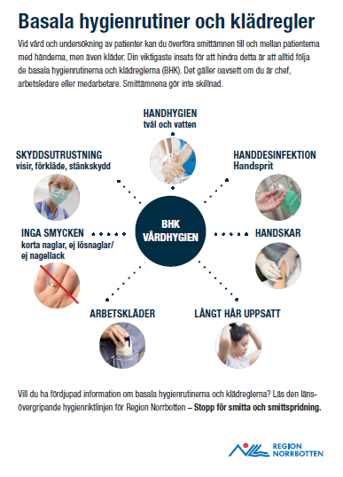
BHK mätningar
Notes:
Att ha kontroll ger trygghet för dig som chef.
Genom att ha kontroll kan du planera och utvärdera verksamheten på ett säkert och trovärdigt vis.
Hur ska vi veta läget om vi inte har något att gå på ? Genom att mäta får du ett underlag att arbeta utifrån.
BHK mätningar ska göras med den frekvens och i den omfattning som krävs för att vårdgivaren ska kunna säkra verksamhetens kvalitet.
Egenkontroll innebär bland annat att arbetsledare och personal tillsammans reflekterar över hur den egna verksamheten arbetar med de basala hygienrutinerna för att öka förståelsen för risker. Det kan också handla om att tillsammans hitta lösningar eller utvecklingsområden för att få en bättre följsamhet.
Reflektera tillsammans hur vi arbetar med de basala hygienrutinerna i arbetsgruppen. Ex APT:
Exempel på frågor: • Hur ser våra basala hygienrutiner ut? Vilka arbetsmoment är aktuella hos oss? • Vad innebär de basala hygienrutinerna? • Varför använder vi basala hygienrutiner? • Har vi de basala hygienrutinerna dokumenterade och synliga? • Vid vilka vård- och omsorgsmoment upplevs det som svårt eller lätt att följa hygienrutinerna? • Hur motiverar vi ny personal att följa de basala hygienrutinerna? • Om vi till exempel får in covid-19 i verksamheten, hur får stopp på smittspridningen? • Hur kan vi förklara för brukarna att de kan bidra till goda hygienrutiner?

Slide 14
https://Basala hygienrutiner i hemtjänst

Slide 15
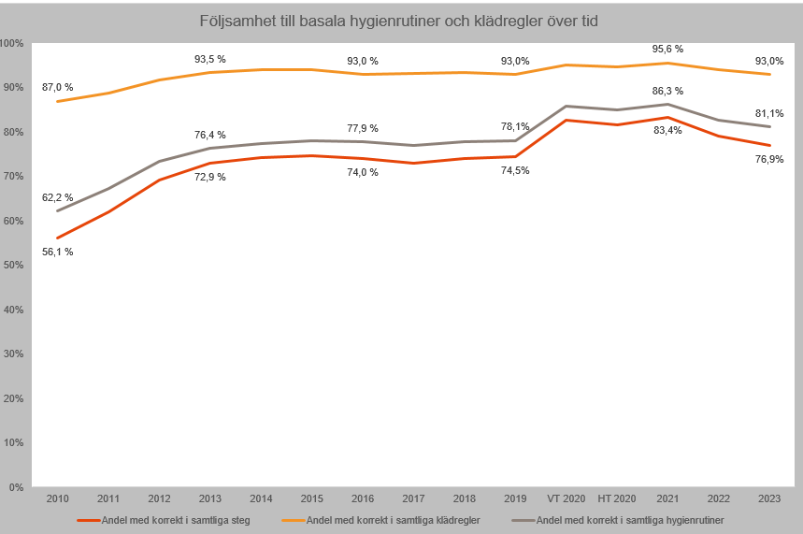
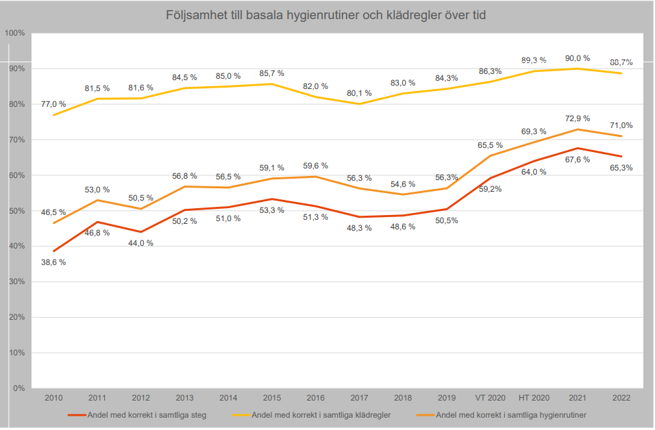
Notes:
Sverige
Vi kan här se att 2019- 2020 när pandemin slog till så skärpte vi oss och följsamheten blev mycket bättre. Våren -21 sänktes restriktionerna i samhället och även förändringar i verksamheterna från Folkhälsomyndigheten. Då slappnade vi av och tyckte att faran var över nu går vi tillbaka till vårt gamla arbetssätt med inte så strikta hygienriktlinjer, men det är de riktlinjer som vi har lärt oss under pandemin som fortfarande ska gälla.
Vi skulle redan före pandemin skydda oss med munskydd och visir vid situationer som krävde det tex. risk för stänk av kroppsvätskor mot ögon- näsa- och munslemhinna, tex. misstanke om att någon håller på att bli förkyld som inte kan hosta nysa i armvecket.

Slide 16
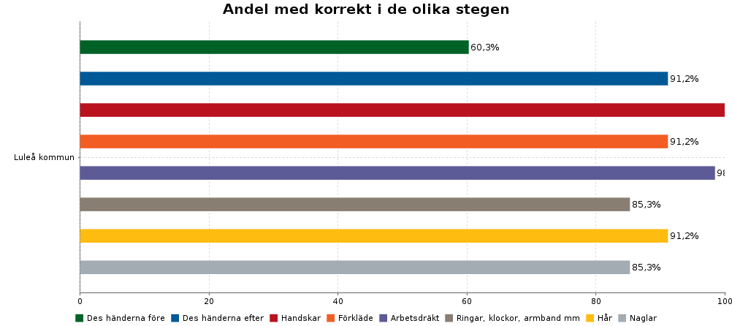
Notes:
SKR punktprevalensmätning (PPM) 2022 Luleå kommun

Slide 17
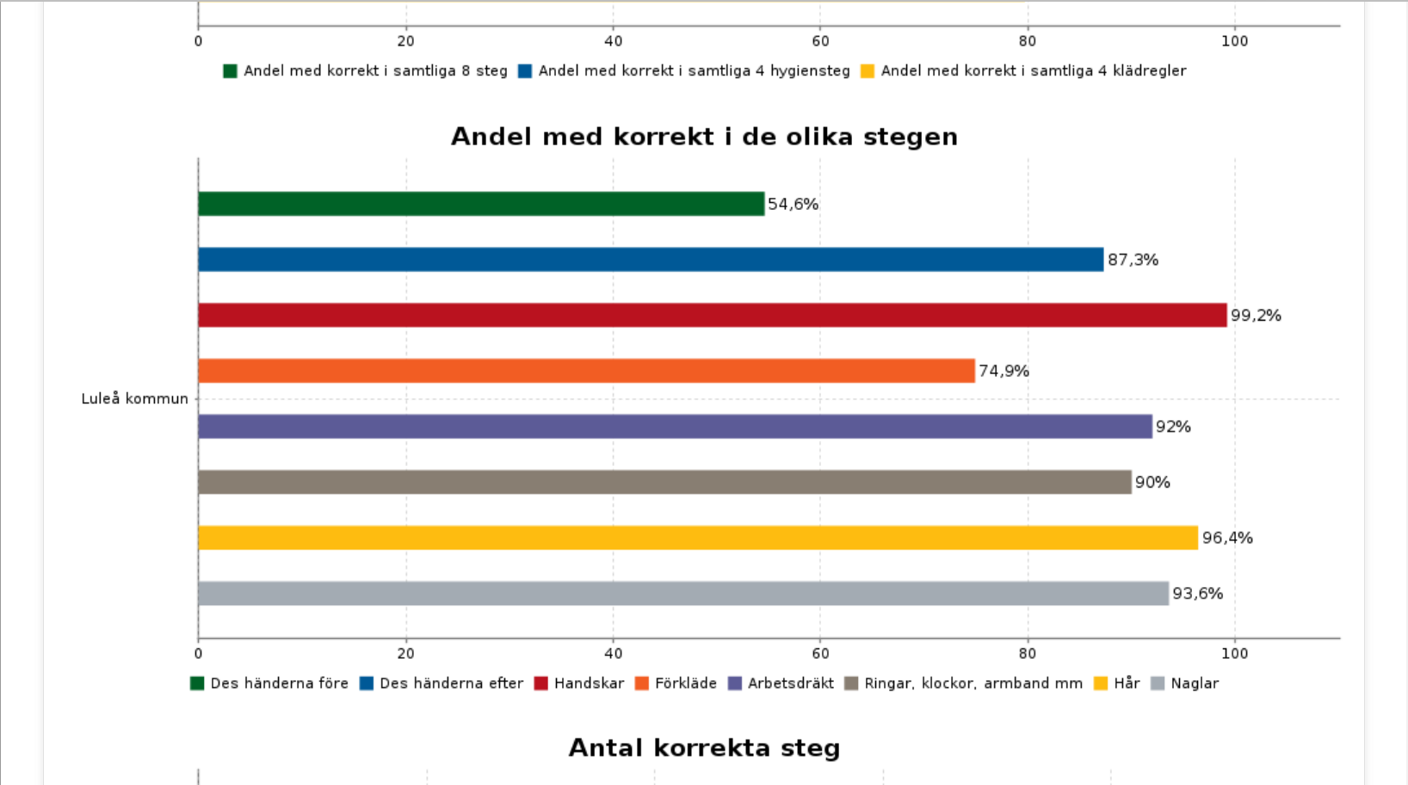
Notes:
SKR punktprevalensmätning (PPM) 2023 Luleå kommun
Ser ni skillnaden, hur vi har släppt på följsamheten

Slide 18
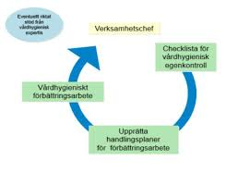
Vårdhygienisk egenkontroll
Notes:
Med egenkontroll avses systematisk uppföljning och utvärdering av den egna verksamheten samt kontroll av att den bedrivs enligt de processer och rutiner som ingår i verksamhetens ledningssystem.
Egenkontrollen syftar till att följa upp tillförlitlighet i processer och system, och följsamhet till regelverk, riktlinjer och rutiner.
Egenkontrollen följas upp med en hygienrond där Vårdhygien kan medverka tex. första gången och sedan vart 3-4 år om man vill. Hygienronden innebär att man går runt i sina verksamheter och ser över speciellt, tvättstugan, desinfektionsrummet, städet, förrådet, men även övriga lokaler och ytor i dagrummet osv med frågeställning: följer vi de riktlinjer som finns (se rapporten Byggenskap- och Vårdhygien)

Slide 19
Var hittar jag information?
Vårdgivarwebben->Vårdriktlinjer->Vårdhygien -> Enhetschefer
Ta del av:
Utbildning - Förebygga och förhindra smitta för chefer...
Egenkontroll vårdhygienisk standard
- Checklista - Vägledning - Mall för handlingsplan
E-utbildning under puffen för Basala hygienrutiner
- Basala hygienrutiner
- Hygienombud (observatör)
Notes:
Utbildning för enhetschefer "Förebygga och förhindra smitta- för chefer i vård och omsorg" - Socialstyrelsen : Gällande HSLF-FS: 2022:44.

Slide 20
Egenkontroll | Omfattning | Källa/Registrering
Basala hygienrutiner och klädregler (BHK) | 1 gång per år Tas bort 2024 | PPM-databasen Tas bort 2024
Månadsmätningar BHK | 1 gång per månad | PPM-databasen Tas bort 2024
Egenkontroll av vårdhygienisk standard | 1 gång per år | Se särskilda checklistor NLL+
.
Notes:
Förslag
Gör man så här har man kontroll på sin verksamhet.
Får material till att göra riskbedömningar. Kan identifiera situationer med hög risk för infektion, smitta och smittspridning och kan anpassa åtgärder och planering för att minimera risker. (Jfr punkt 3 Enhetschefens roll).
Trots att Sveriges kommuner och regioner slutar med databasen för de årliga PPM mätningarna under 2024 så fortsätter ni göra mätningar i pappersformat för egen del. Vi får se hur det kommer att lösas framöver med ev. ny databas.
Utfallet kan användas till verksamhetsberättelsen / patientsäkerhetsberättelsen

Slide 21
Forum för enhetschefer…
Möjlighet till kunskapsinhämtning och utbyte av erfarenheter.
Stödjande funktion.
Innehåll på träffarna kan vara:
- Diskussion kring situationer som uppstått. Tillfälle för frågor.
- Riskbedömningar/vilka risker för smitta och smittspridning som finns i verksamheten.
- Förrådshantering, spol- och disk hantering, städning i omsorgslokaler.
Träffar digitalt. Tid 1- 2 timmar
Arrangeras av Vårdhygien Region Norrbotten
Prel. start hösten/vintern 2023
Notes:
Framåt , hur jobbar vi vidare?
Förslag att ha Forum/digitala träffar regelbundet via teams.
Samma forum ska finnas för hygienombud , samma upplägg!
Kom gärna med förslag få saker som ni vill att vi ska ta upp på kommande forum

Slide 22
Tack för uppmärksamheten

